Slide 1
HowTo - Direct3D

Slide 2
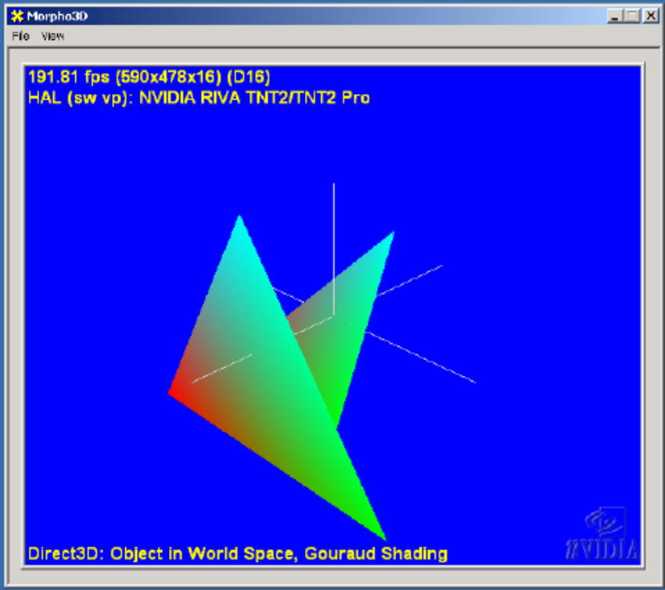
Direct3D
Direct3D est une API graphique de Microsoft intégrée à DirectX.
Elle:
Permet le rendu 3D temps réel (jeux, simulations, outils de création…).
Fonctionne près du matériel GPU, avec haut niveau de performance.
Supporte : shaders, buffers, pipeline programmable, post-processing…
Utilisée dans : jeux Windows, moteurs comme Unity (sur Windows), logiciels pro (CAD, visualisation…).
Le saviez-vous?
Direct3D est utilisé dans le moteur graphique principal de toutes les consoles Xbox depuis la première
Exemples de jeux utilisant Direct3D

Slide 3
Utilisation de Direct3D

Slide 4

Étapes d’utilisation de Direct 3D
1
X 1
INITIALISATION
Effectuer dans la boucle de rendu
2
3
4
CLEAR - Effacement de la Frame
DRAW - Dessin du Mesh sur la frame
DISPLAY - Affichage de la frame
3.5
VERTEX SHADER
PIXEL SHADER
Notes:
L’utilisation globale se rapproche de celle de SFML, OpenGL, …

Slide 5
Direct3D Initialization

Slide 6
Étapes d’initialisation de Direct 3D
1
Description de la swapchain
6
Création de la Depth-Stencil View (DSV)
2
Création du Device, du Context et de la swapchain
7
Liaison de la RTV & DSV à l’Output-Merger
3
Récupération du Back Buffer (color target)
8
Configuration du Viewport
4
Création de la Render Target View (RTV)
9
Initialisation des shaders
(Vertex Shader | Pixel Shader)
5
Création de la texture 2D
10
Création de l’Input Layout

Slide 7
Notions

Slide 8
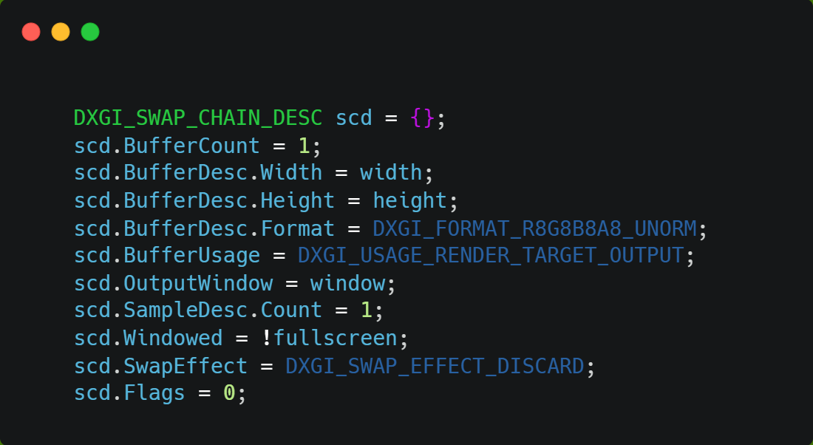
Descriptions
Dans Direct3D, la plupart des objets GPU sont créés à partir d’une structure de description (DESC)
C’est une sorte de fiche technique : on y indique comment l’objet doit être créé (dimensions, format, usage, etc.).
Exemples utilisés:
DXGI_SWAP_CHAIN_DESC -> description de swapchain
D3D11_TEXTURE2D_DESC -> description de texture 2D
D3D11_BUFFER_DESC -> description de buffer* direct3D
D3D11_INPUT_ELEMENT_DESC -> description d’input layout
*Buffer: zone de mémoire vive ou de disque utilisée pour stocker des données de façon temporaire pendant leur transfert d’un matériel à un autre.

Slide 9
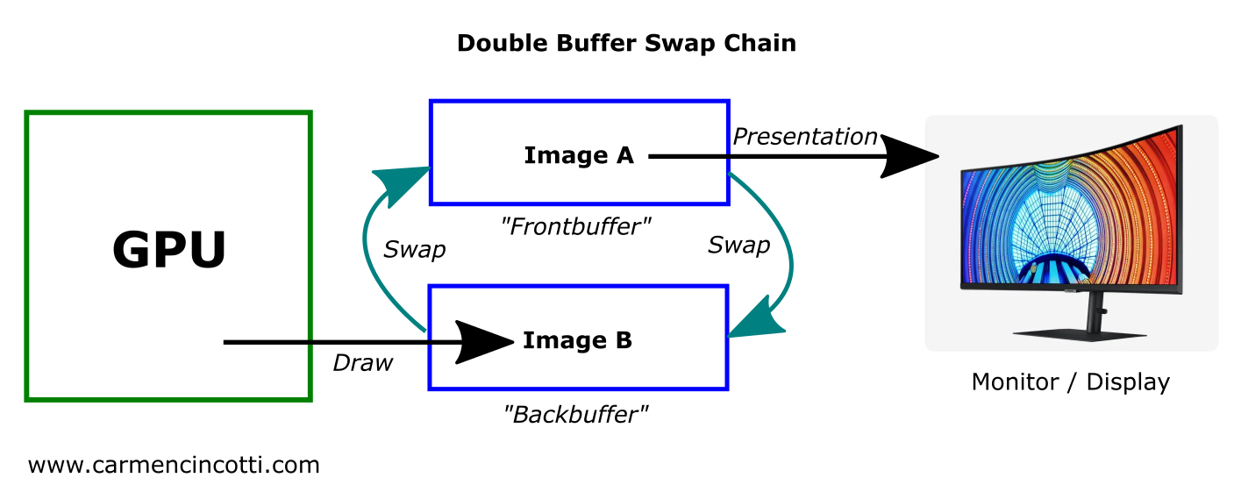
Swapchain
La première chose à initialiser est la swapchain
La swapchain est une collection de buffers d’image qui sont utilisés pour afficher les frames.
FRONT BUFFER
BACK BUFFER
Buffer d’image actuellement affiché à l’écran
Buffer d’image dans lequel on dessine
A chaque fois qu’une frame est présentée pour être affichée, on échange le front buffer et le back buffer.
Pourquoi l’utiliser? Car la plupart du temps un moniteur a un taux de rafraîchissement plus bas que celui d’un pc.

Slide 10
Device & Context
Device
Context (Device Context)
Représente la carte graphique
Le Device Context est ce qui permet d’envoyer des commandes à la carte graphique.
Sert à créer tous les objets GPU
(textures, buffers, shaders…)
Exemples :
dessiner un mesh
binder un buffer
changer de shader…
Donne accès au
capacités matérielles du GPU.

Slide 11
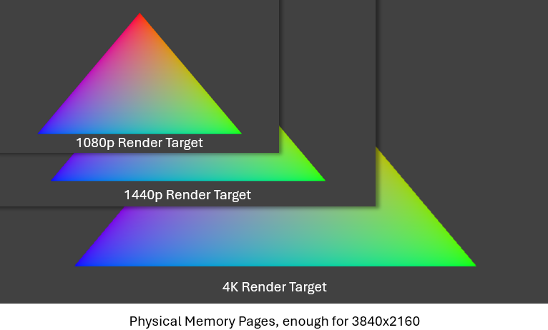
Render Target & Render Target View
Renter Target
= la cible de rendu par défaut
= la texture principale sur laquelle le GPU va dessiner
= BackBuffer
La Render Target View est la vue qui permet d’utiliser une texture (comme le Back Buffer) en tant que surface de dessin.
Sans cette "vue", Direct3D ne peut pas écrire dans la texture.

Slide 12
Depth-Stencil View
Depth Buffer
stocke la profondeur de chaque pixel (utilisé pour tester ce qui est devant ou derrière).
Stencil Buffer
est optionnel, utilisé pour des effets avancés (masques, ombres…).
Depth-Stencil Buffer
La Depth-Stencil View permet d’attacher ce buffer au pipeline.

Slide 13
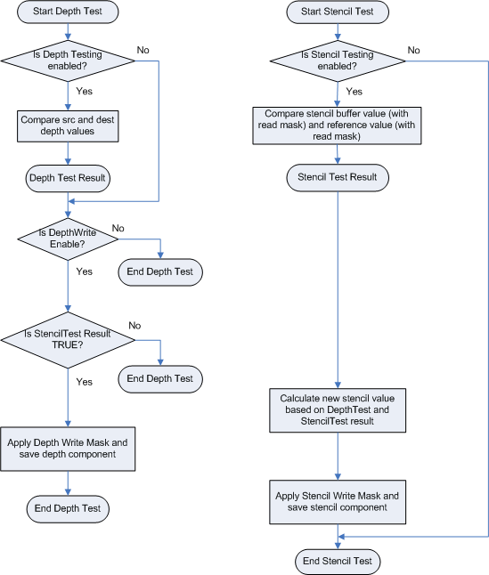
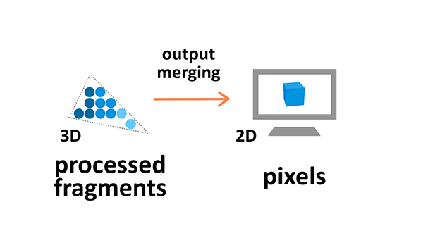
Output-Merger (OM)
L’output-Merger est la dernière étape du pipeline graphique.
Lors de cette étape, on va:
Combiner les données des pixels générées par le Pixel Shader + le contenu de la Render Target + le contenu du Depth-Stencil buffer
Appliquer des tests (Depth, Alpha, Stencil)
Ecrire dans la Render Target (Back Buffer)
Cela permet alors d’obtenir le rendu final avec la couleur
des pixels

Slide 14

Input Layout
CPU
L’input Layout indique à Direct3D comment interpréter les données des vertices.
il décrit comment les données d’un vertex sont organisées en mémoire, afin que le Vertex Shader puisse les lire correctement.
Vertex buffer, …
Input
Layout
Exemple : un vertex peut contenir une position, une couleur, une normale, un UV…
L’input layout fait le lien entre les données CPU et les variables dans le Vertex Shader.
Vertex Shader
Le GPU doit savoir comment la donnée est enregistrée en mémoire.
L’input Layout va donc agir comme un décodeur pour Direct3D, qui va permettre de transmettre les infos au Vertex Shader.

Slide 15
Étapes d’initialisation de Direct 3D
1
6
Création de la Depth-Stencil View (DSV)
Description de la swapchain
device->CreateDepthStencilView(...)
DXGI_SWAP_CHAIN_DESC
2
Création du Device, du Context et de la swapchain
7
Liaison de la RTV & DSV à l’Output-Merger
D3D11CreateDeviceAndSwapChain(...)
deviceContext->OMSetRenderTargets(...)
3
8
Configuration du Viewport
Récupération du Back Buffer (color target)
deviceContext->RSSetViewports(...)
swapChain->GetBuffer(...)
?
9
4
Création de la Render Target View (RTV)
9
Initialisation des shaders
(Vertex Shader | Pixel Shader)
device->CreateRenderTargetView(...)
5
Création de la texture 2D
10
Création de l’Input Layout
device->CreateTexture2D(...)
device->CreateInputLayout(...)

Slide 16
Vertex Shader
&
Pixel Shader

Slide 17
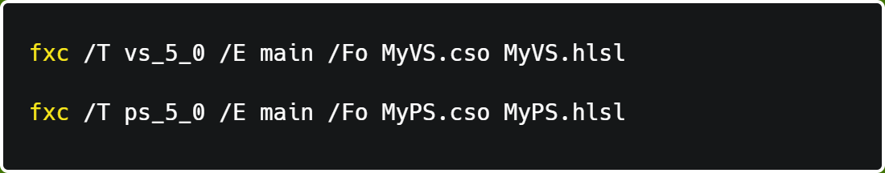
HLSL & Shaders dans Direct3D
Le Vertex Shader et le Pixel Shader sont des petits programmes GPU écris en HLSL (High-Level Shader Language)
Ils sont créer en format .hlsl et sont compilés en .cso
Pour les compiler, il faut utiliser un compilateur externe adapter (fxc, Visual Studio, …)
Comment utiliser un de ces shader?
ecriture du shader
compilation
chargement du fichier .hlsl LoadShaderFromFile(...)
création du shader device->CreateVertexShader(...) | device->CreatePixelShader(...)
bind des shaders à la pipeline deviceContext->VSSetShader(...) | deviceContext->PSSetShader(...)
exemple Vertex Shader:
bind le buffer de matrices au Vertex Shader deviceContext->VSSetConstantBuffers(...)
Le programme va procurer les données, et les shaders vont opérer dessus
Notes:
Exemple d’autre shader: Geometry Shader pour ceux qui l’ont vu sur Blender Le bind des matrices au Vertex Shader se fait à l’affichage, après avoir créer les matrices

Slide 18
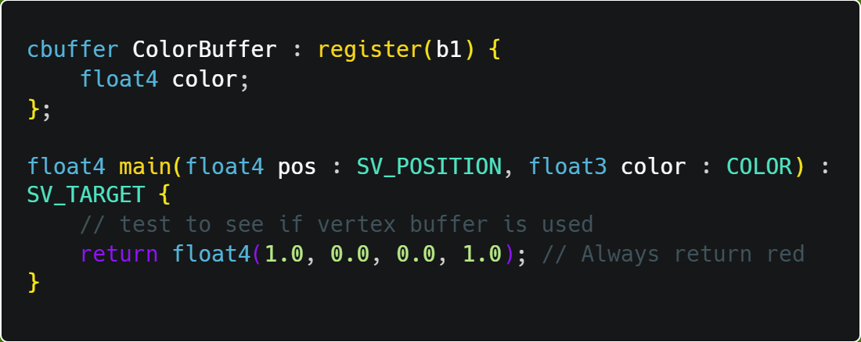
Pixel Shader
Ce shader va être exécuter une fois par pixel.
Il est responsable de la couleur finale qui va aller dans le Render Target.
Exemple de tâches dont s’occupe le Pixel Shader: Color blending, lighting, texture sampling, shading, ...
INPUT: Données interpolées du Vertex Shader (couleur, UVs, normals, positions…)
OUTPUT: Un float4 -> couleur finale du pixel traité
Notes:
Exemple d’autre shader: Geometry Shader pour ceux qui l’ont vu sur Blender

Slide 19
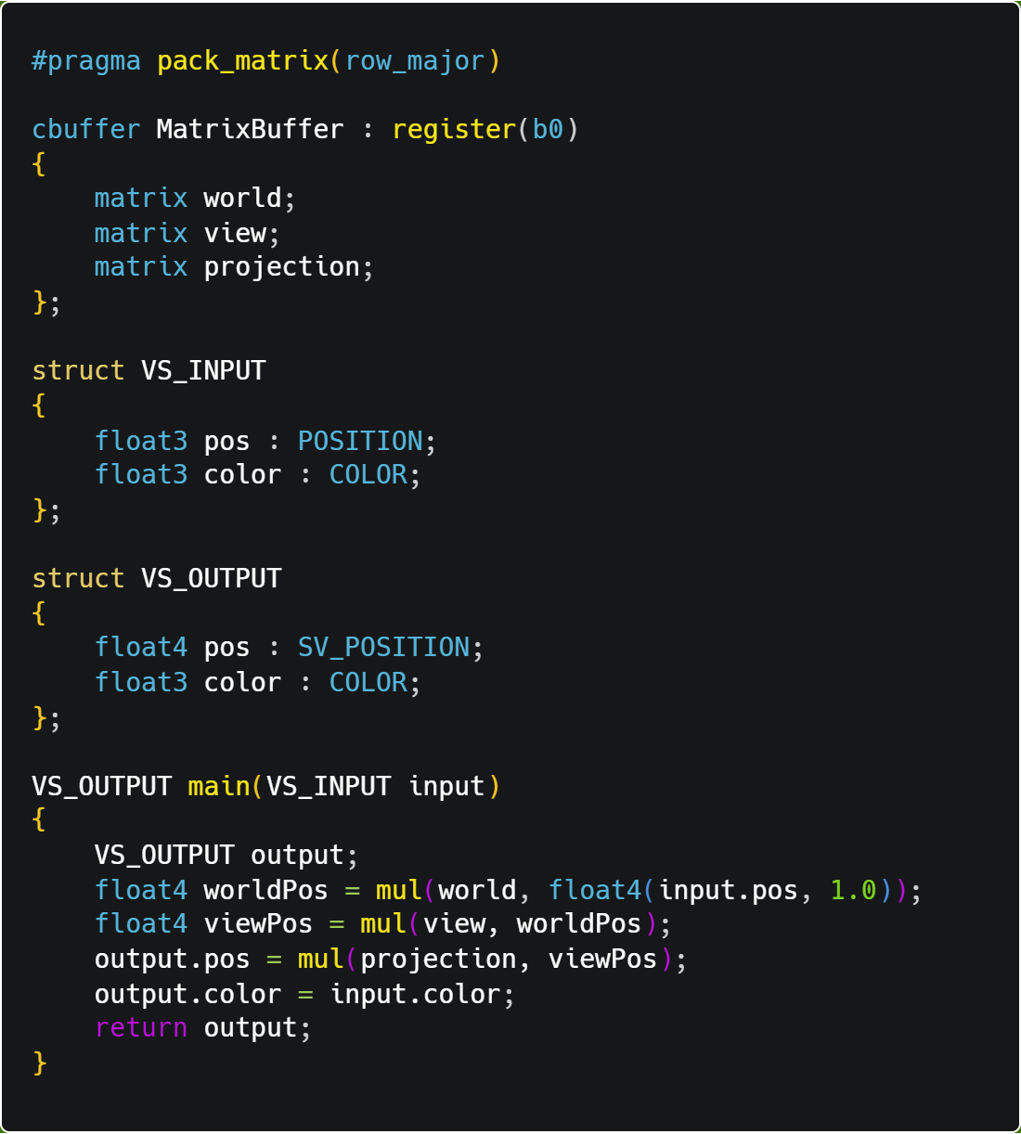
Vertex Shader
Ce shader va être exécuter une fois par vertex.
Il va transformer les données du vertex: position, normals, couleurs, etc.
Il va output une position en clip space (coordonnées homogènes 2D utilisées par Direct3D entre -1 et 1).
INPUT: Structuré à partir de L’Input Layout (couleur, position, …)
OUTPUT: envoi au rasterizer (SV_POSITION et COLOR)
Pour transformer les données des Vertex, ce shader va utiliser des matrices qui doivent lui être fourni:
World Matrix
View Matrix
Projection Matrix
Notes:
Exemple d’autre shader: Geometry Shader pour ceux qui l’ont vu sur Blender

Slide 20
Matrices
World
View
Projection

Slide 21
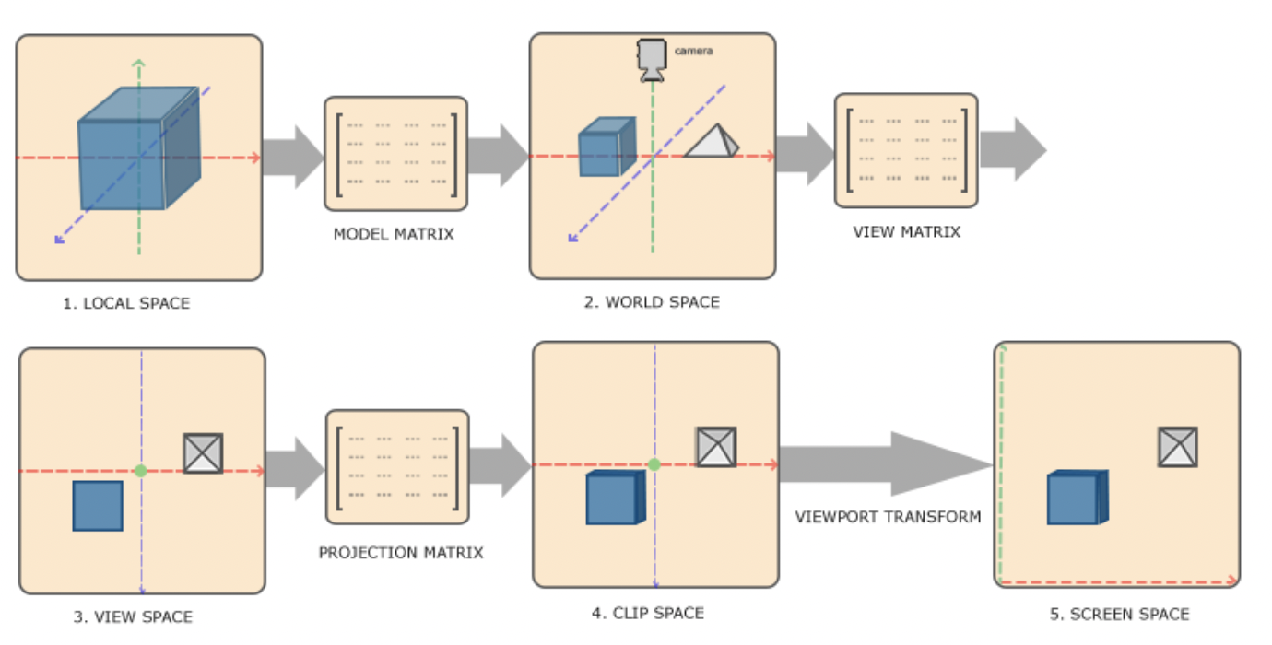
World/View/Projection
Pour passer d’objets dans un plan 3D à une image en 2D, on doit appliquer 3 matrices:
World Matrix
(ou Model Matrix)
View Matrix
Projection Matrix
Taille des matrices: 4x4

Slide 22
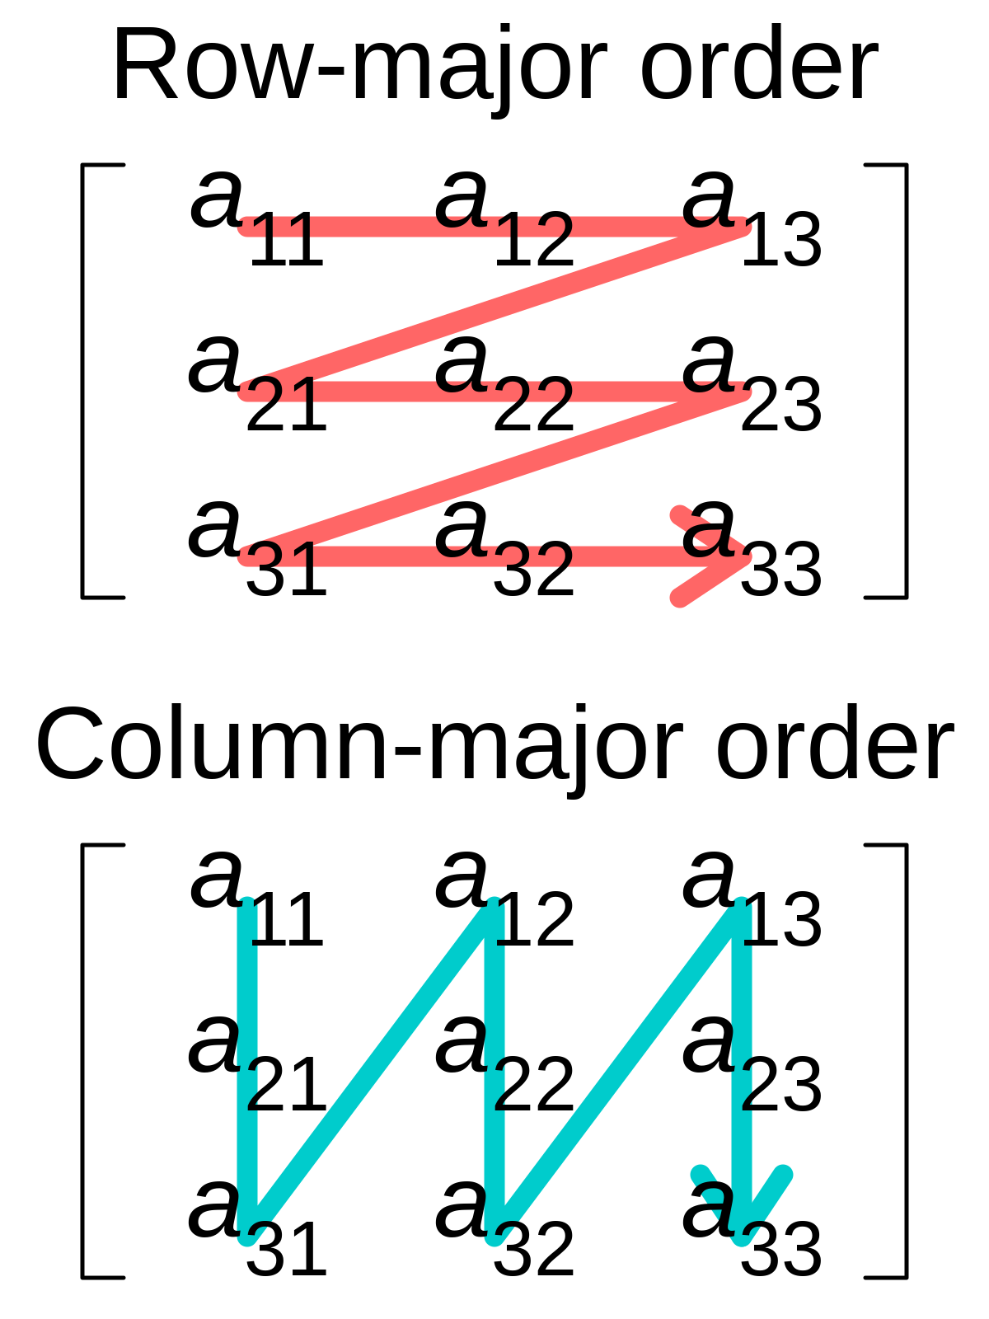
World/View/Projection
Dans Direct3D, les matrices sont de base Column-majored, mais il est possible
d’utiliser des matrices row-majored en le précisant dans le Vertex Shader.
Le choix va impacter:
L’ordre de stockage en mémoire
La multiplication des vecteurs:
Row-major: v * M (vecteur ligne × matrice)
Column-major: M * v (matrice × vecteur colonne)
La vision de la matrice (row-majored est considéré comme plus simple à lire)
Attention! Dans Direct3D les shaders columned-majored utilisent de base:
pos = mul(projection, mul(view, mul(world, pos)));
Hors, en row-majored l’ordre est inversé:
pos = mul(world, pos);
pos = mul(view, pos);
pos = mul(projection, pos);
Voici un lien pratique pour construire ces matrices
N’oubliez pas la mention ici pour les utiliser
Notes:
http://www.codinglabs.net/article_world_view_projection_matrix.aspx

Slide 23
Direct3D
Boucle d’affichage

Slide 24
Étapes d’utilisation de Direct 3D
1
X 1
INITIALISATION
Effectuer dans la boucle de rendu
2
3
4
CLEAR - Effacement de la Frame
DRAW - Dessin du Mesh sur la frame
DISPLAY - Affichage de la frame
3.5
VERTEX SHADER
PIXEL SHADER
Notes:
L’utilisation globale se rapproche de celle de SFML, OpenGL, …

Slide 25
Direct3D
Clear

Slide 26
Clear
Il est nécessaire de nettoyer l’affichage, car les éléments précédemment affichés ne disparaissent pas par eux même.
Ce qui va être nettoyer:
La Render Target View deviceContext->ClearRenderTargetView(...)
La Depth Stencil View deviceContext->ClearDepthStencilView(...)
Clear Render Target View
Clear Depth Stencil View
Le GPU remplit tous les pixels du render target avec la couleur donnée.
Cela affecte le back buffer (celui qui va être afficher).
Toutes les anciennes valeurs de couleur (pixels précédents) sont perdues.
Remplit la texture de profondeur avec la valeur 1.0f (la plus éloignée possible).
Si le flag D3D11_CLEAR_STENCIL est présent :
Met aussi tous les bits du buffer de stencil à 0.

Slide 27
Direct3D
Affichage (Draw)

Slide 28
Draw un mesh
1
Récupération des données du mesh (Vertices & Indexes)
5
Bind le buffer de matrices au Vertex Shader
2
6
Mise à jour du buffer de couleurs
Set la Pipeline State
3
Mise à jour/création des matrices World/View/Projection
7
Bind le buffer de couleurs au Pixel Shader
4
8
Mise à jour du buffer de matrices
Draw les Index/Vertex

Slide 29
Draw un mesh - Set la Pipeline State
Cette opération doit être effectuée à chaque mesh affiché
Voici les étapes à faire:
Set le Vertex Buffer (déjà créé et stocké dans le Mesh) deviceContext->IASetVertexBuffers(...)
Set l’Index Buffer deviceContext->IASetIndexBuffer(...)
Set L’input Layout (doit correspondre au Vertex Shader) deviceContext->IASetInputLayout(...)
Set la topologie des primitives deviceContext->IASetPrimitiveTopology(...)
(le type d’affichage: liste de lignes, liste de triangles, …)
Bind le Vertex Shader deviceContext->VSSetShader(...)
Bind le Pixel Shader deviceContext->PSSetShader(...)

Slide 30
Draw un mesh
1
Récupération des données du mesh (Vertices & Indexes)
5
Bind le buffer de matrices au Vertex Shader
deviceContext->VSSetConstantBuffers(...)
2
6
Mise à jour du buffer de couleurs
Set la Pipeline State
deviceContext->UpdateSubresource(...)
3
Mise à jour/création des matrices World/View/Projection
7
Bind le buffer de couleurs au Pixel Shader
deviceContext->PSSetConstantBuffers(...)
4
deviceContext->UpdateSubresource(...)
8
deviceContext->DrawIndexed(...)
Mise à jour du buffer de matrices
Draw les Index/Vertex

Slide 31
Direct3D
Display
(presentation
de la frame)

Slide 32
Display (Presentation de la frame)
Ce qui a été travaillé jusqu’à maintenant: Le Back Buffer de la swapchain
Pour display notre mesh, on va présenter la frame, avec Present()
swapChain->Present(...)
Attention à:
Ne pas dessiner avant d’avoir bindé un render target
sinon on dessine dans le vide.
Ne pas oublier le Present()
sinon rien ne s’affiche
Trop de Present() par frame
Cela perturbe la synchronisation, écrase potentiellement des frames en cours, et alourdit inutilement le travail du GPU

Slide 33
Avez-vous compris?
1
INITIALISATION
2
3
4
CLEAR - Effacement de la Frame
DRAW - Dessin du Mesh sur la frame
DISPLAY - Affichage de la frame
3.5
VERTEX SHADER
PIXEL SHADER
Notes:
L’utilisation globale se rapproche de celle de SFML, OpenGL, …

Slide 34

Des Questions ?

Slide 35
contact@laplateforme.io 8 rue d’Hozier 13002 Marseille 04.84.89.43.69

